Slide 1

Projeto
ēKran

Slide 2


Necessidade de mercado
Pandemia de COVID-19
Praticidade e Segurança
Monitoramento
Plataforma de acesso
Contexto

Slide 3
Falhas e Bugs de Sistema Operacional
Falta de monitoramento
Prejuízos silenciosos
Problemática

Slide 4
Monitoramento dos componentes de hardware
Sistema integrado no próprio totem
Alertas para maior controle do negócio
Solução

Slide 5

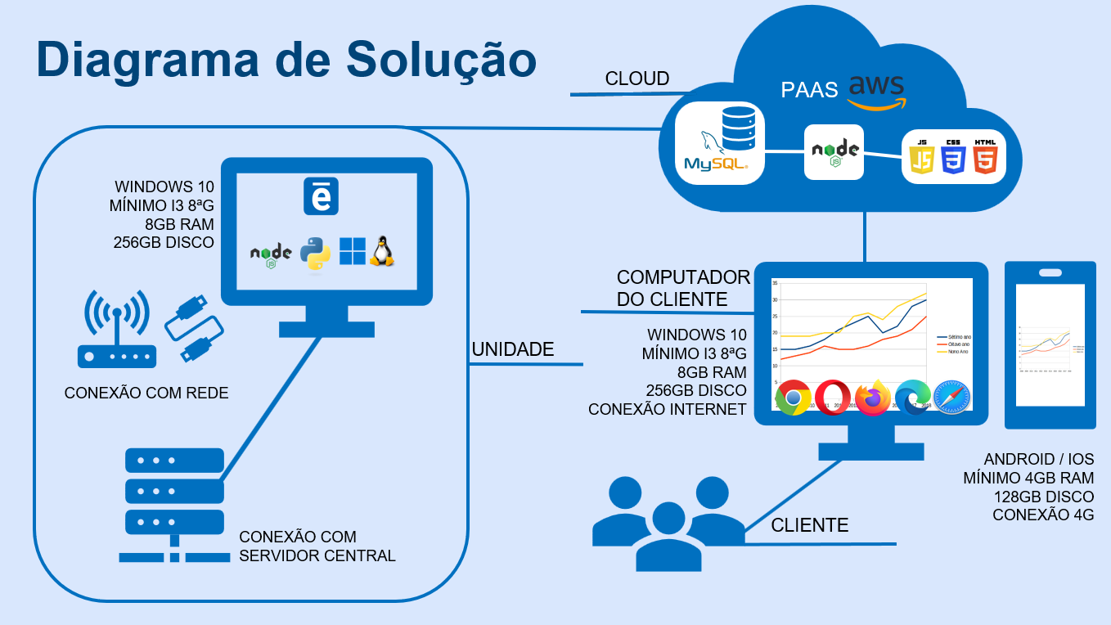
Visão do negócio

Slide 6
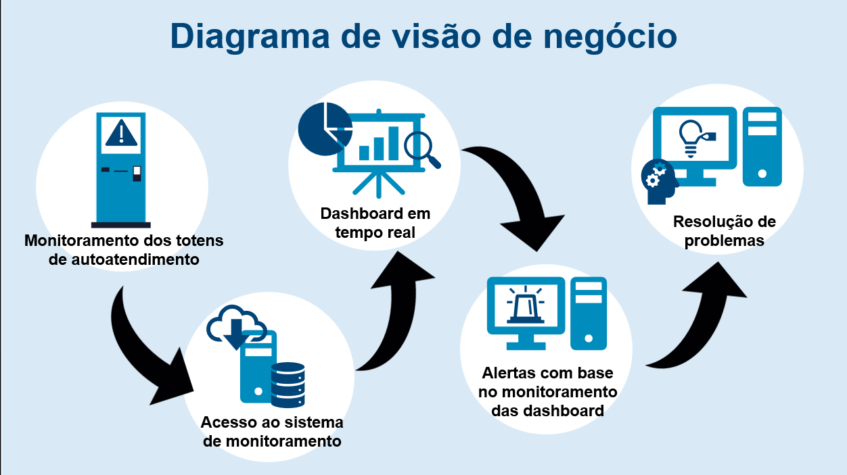
Visão do negócio

Slide 7

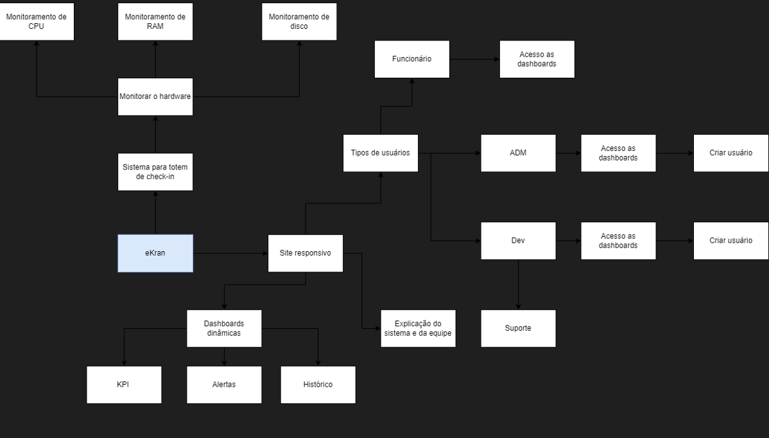
MindMap

Slide 8

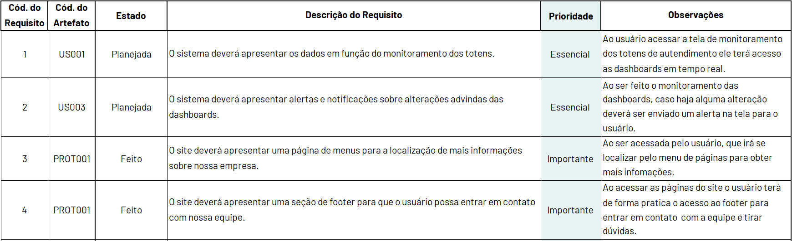
Product Backlog

Slide 9
Use Case

Slide 10

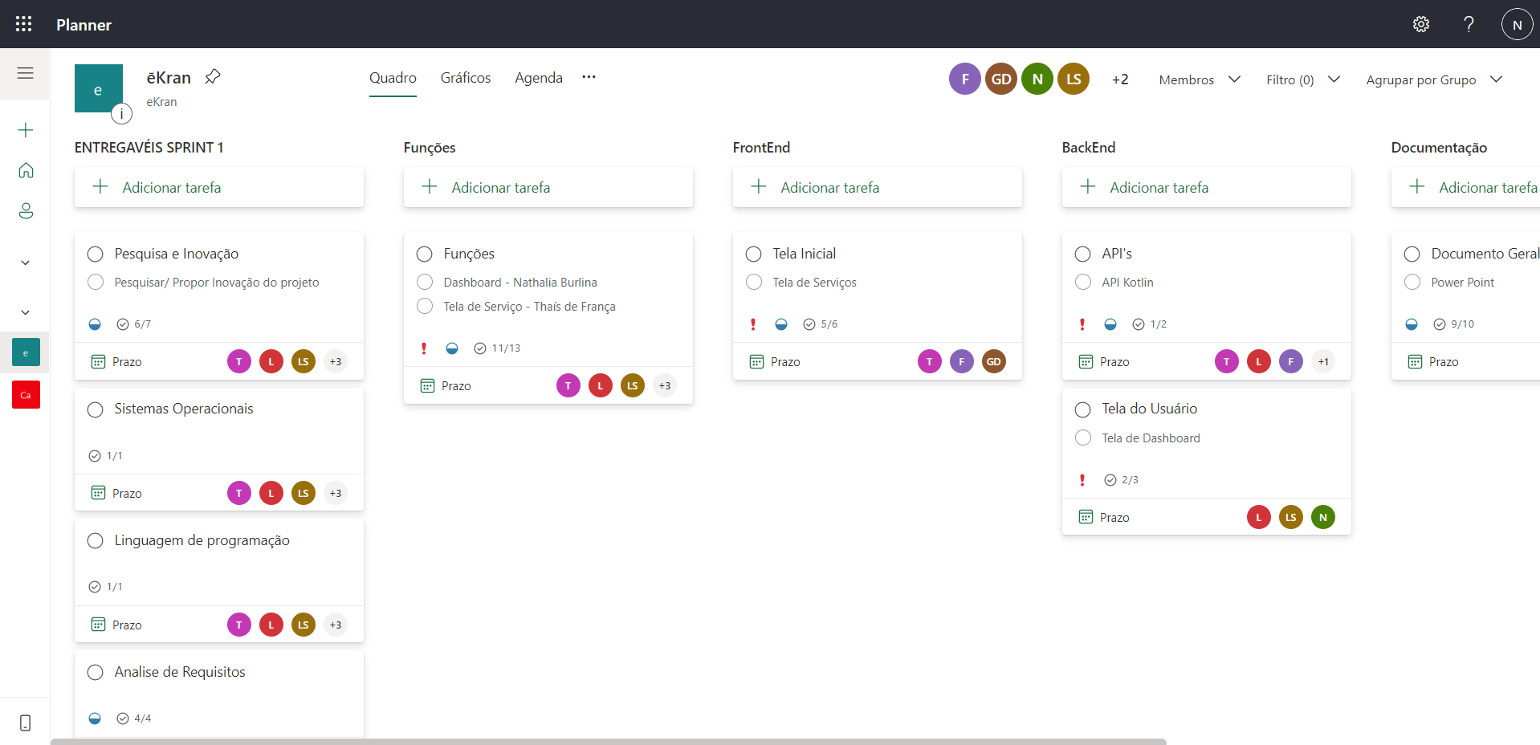
Planner

Slide 11
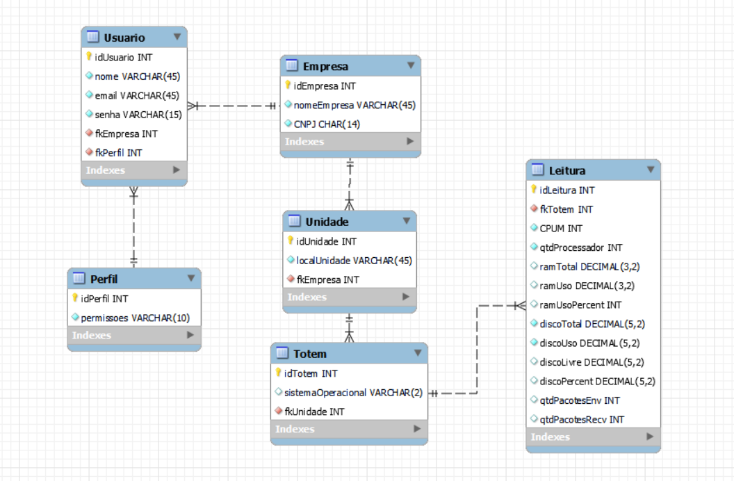
Modelagem lógica de dados

Slide 12


Slide 13
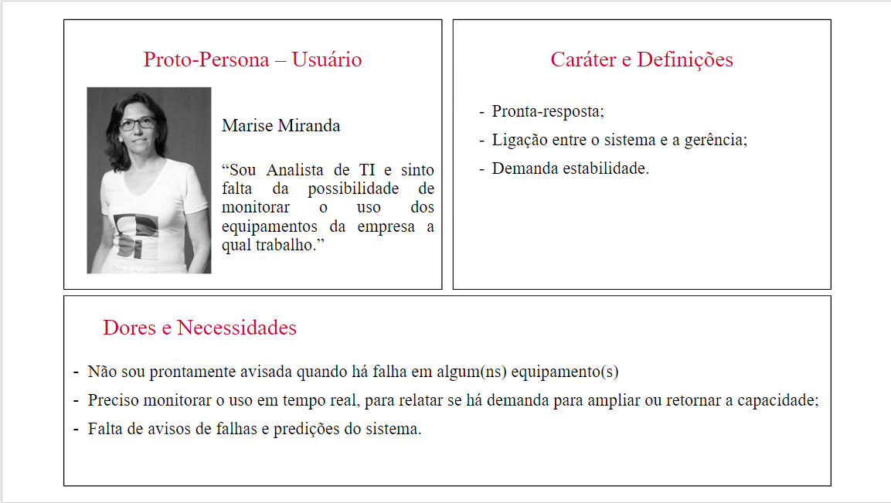
Personas

Slide 14
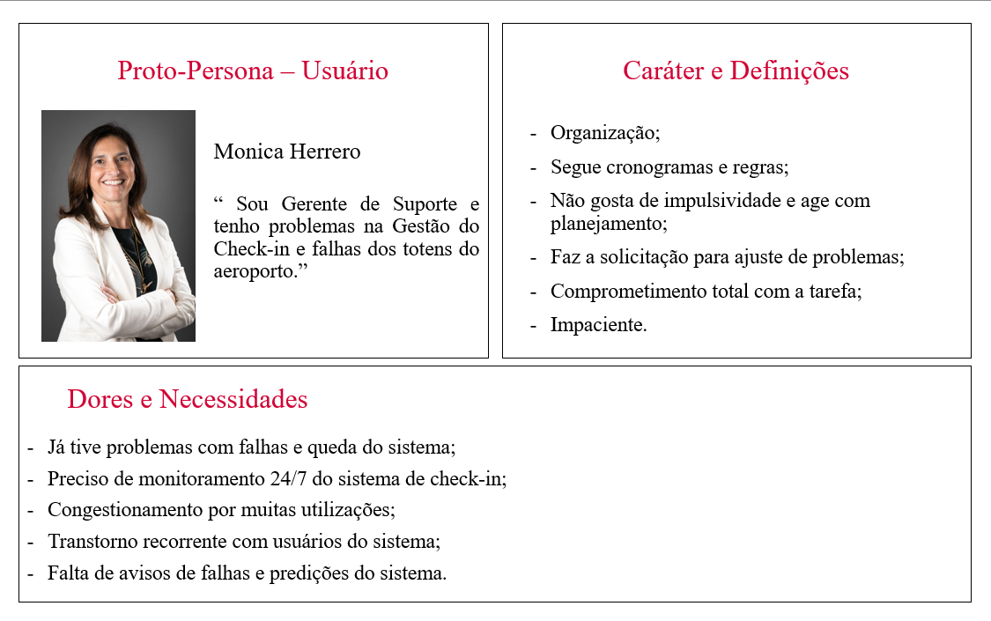
Personas

Slide 15

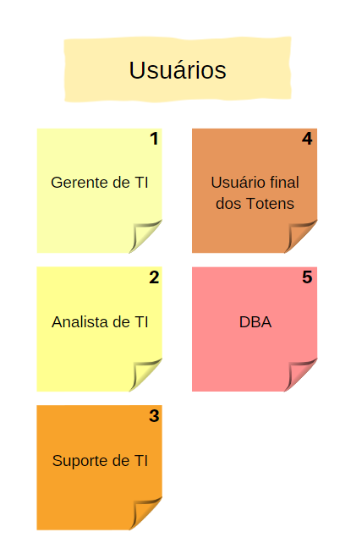
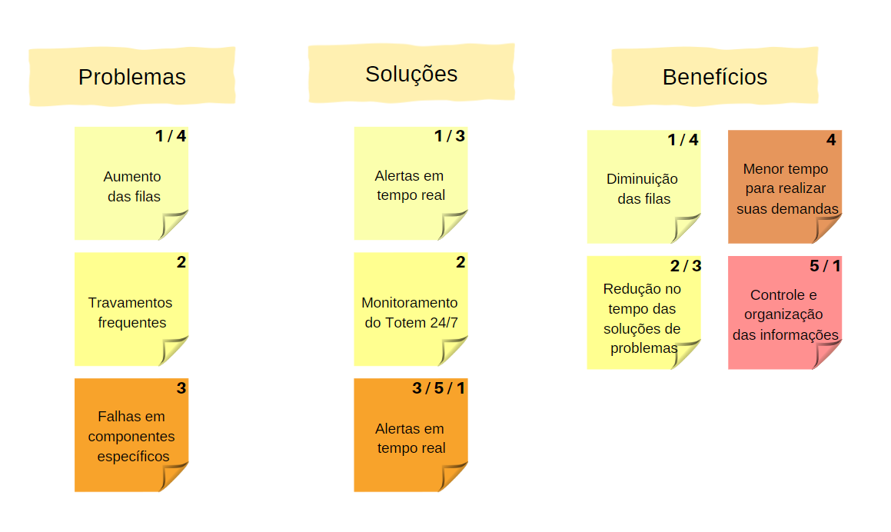
Lean UX Canvas

Slide 16
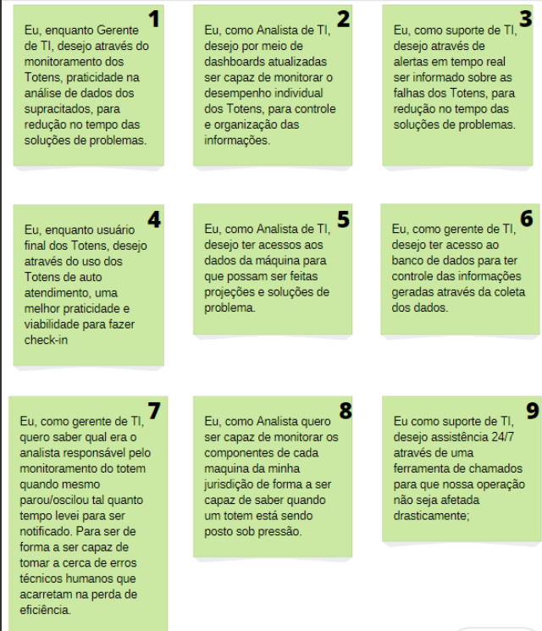
User Story

Slide 17
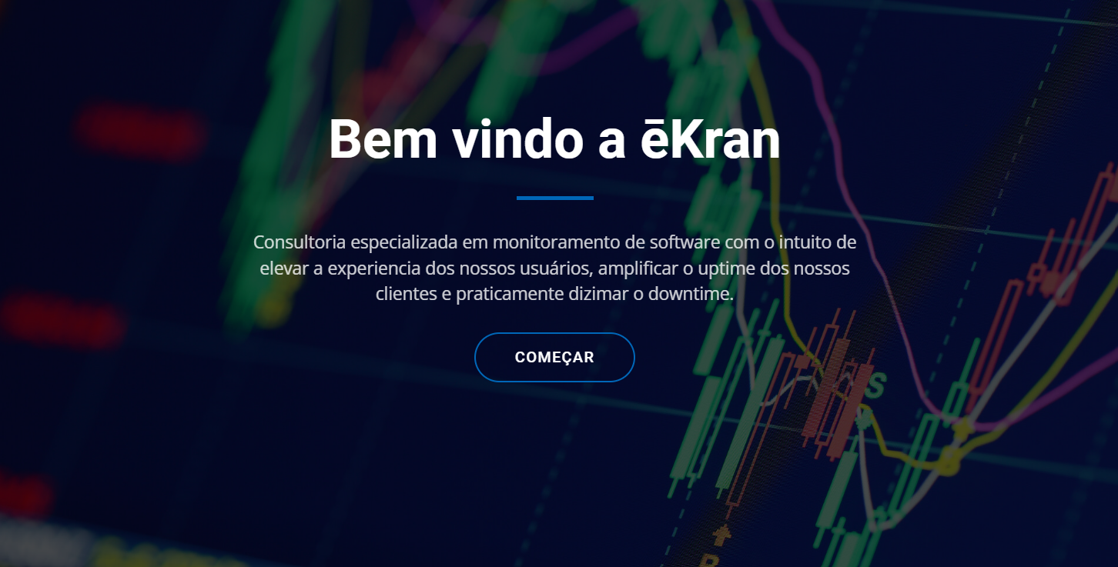
Protótipo de site

Slide 18

Client Linux

Slide 19

Simulação de máquinas

Slide 20


Versão melhorada do site;
Mais pesquisas de campo para cooperação no projeto;
Feedback dos nossos clientes para aprimorar nosso negócio;
Conclusão dos entregáveis da sprint 2 e 3 com a colaboração do grupo para a garantia do total aprendizado do conteúdo acadêmico e profissional;
Aprimoramento do projeto após o feedback do docente;
Melhorias no projeto em geral;
Inovações futuras

Slide 21
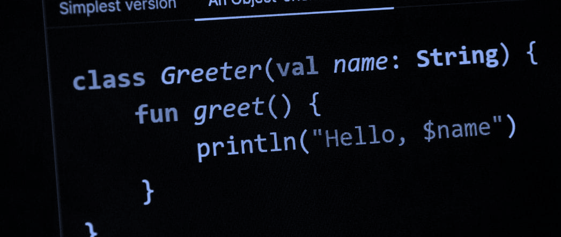
Desafio Kotlin

Slide 22
Obrigado(a)

